Slide 1

MENSURANDO O GRAU DE ATRATIVIDADE DE TEXTOS DE DIVULGAÇÃO CIENTÍFICA USANDO TÉCNICAS DE APRENDIZADO DE MÁQUINA
Marcelo de Souza Pena
Orientador: Prof. Dr. Jesús P. Mena-Chalco

Slide 2
“Vivemos numa sociedade intensamente dependente da ciência e da tecnologia, em que quase ninguém sabe algo sobre ciência e tecnologia.” (Carl Sagan)
https://www.csicop.org/si/show/why_we_need_to_understand_science

Slide 3
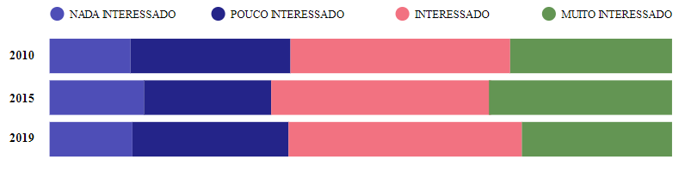
https://www.cgee.org.br/web/percepcao

Slide 4
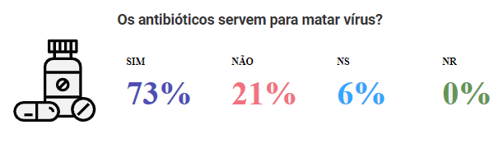
https://www.cgee.org.br/web/percepcao

Slide 5
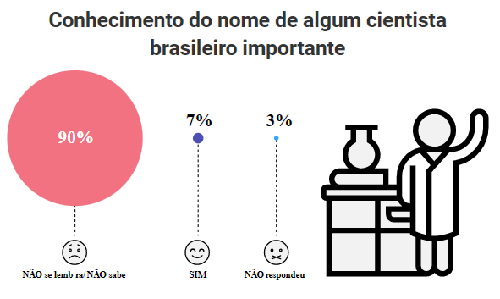
https://www.cgee.org.br/web/percepcao

Slide 6
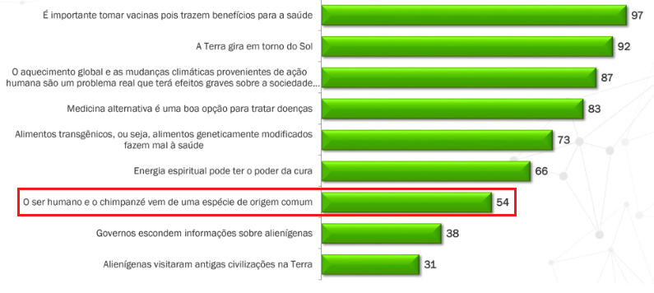
http://revistaquestaodeciencia.com.br/questao-de-fato/2019/05/13/vacinas-evolucao-transgenicos-pesquisa-revela-crencas-dos-brasileiros

Slide 7
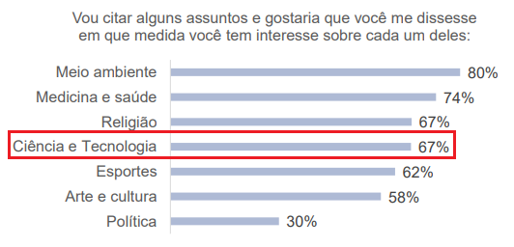
http://www.coc.fiocruz.br/images/PDF/Resumo%20executivo%20survey%20jovens_FINAL.pdf

Slide 8
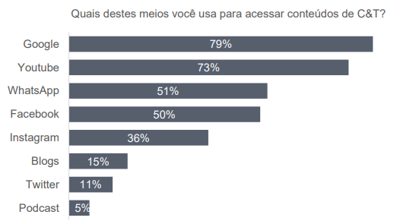
http://www.coc.fiocruz.br/images/PDF/Resumo%20executivo%20survey%20jovens_FINAL.pdf

Slide 9
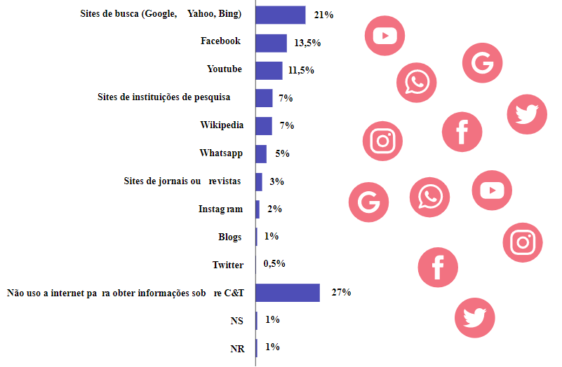
https://www.cgee.org.br/web/percepcao

Slide 10
Science Blogs Brasil
Blogs Unicamp
UFABC Divulga Ciência
Guia dos Entusiastas da Ciência

Slide 11
CONCEITOS
Divulgação científica
“[...] utilização de recursos, técnicas, processos e produtos (veículos ou canais) para a veiculação de informações científicas, tecnológicas ou associadas a inovações ao público leigo”
Bueno, Wilson da Costa. 2009. Jornalismo científico: revisitando o conceito.Jornalismo científico e desenvolvimento sustentável. são paulo: All print, 157–78.

Slide 12
CONCEITOS
Blogs de divulgação científica
“Blogs são websites feitos para expor opiniões, pensamentos ou experiências do autor ou autora na internet. Em especial, blogs de divulgação científica costumam focar seu conteúdo em temas científicos e terem por trás um(a) cientista ou um(a) entusiasta da ciência”
Flores, Natália Martins. 2016. Entre o protagonismo e a divulgação científica: as estratégias discursivas de constituição do ethos discursivo do cientista blogueiro em blogs de ciência brasileiros.Tese (tese em ciências da comunicação) - ufpe.

Slide 13
CONCEITOS
SEO
“O termo Search Engine Optimization(SEO) descreve um conjunto de estratégias que visa tornar seu site melhor classificado por buscadores, fazendo com que ele apareça entre os primeiros resultados das buscas”
Yalçın, Nursel, & Köse, Utku. 2010. What is search engine optimization Seo?Procedia-social and behavioral sciences,9, 487–493.

Slide 14
TRABALHOS CORRELATOS
Buza, Krisztian. 2014. Feedback prediction for blogs. Pages 145–152 of: Data analysis, machine learning and knowledge discovery. Springer.
Das, Shovra, Hasan, Md Hasibul, Rahim, Md Shamsur, & Rahman, Mohammod Hafizur. 2016. A learning dataset aimed at predicting the feedbacks for bengali blogs. The aiubjournal of science and engineering (ajse),15(1).

Slide 15
OBJETIVOS GERAIS
Mensurar a atratividade de textos de divulgação científica por meio da aplicação de técnicas de aprendizado de máquina utilizando como base de dados os textos disponíveis em blogs de Ciência. Pretendo considerar como estudo de caso o blog Guia dos Entusiastas da Ciência.

Slide 16
OBJETIVOS ESPECÍFICOS
→ Criação de uma base de dados de atributos de textos de divulgação científica;
→ Criação de um modelo com alto desempenho na predição do número de visualizações que um texto de divulgação científica terá depois de publicado; e
→ Criação de um corpus de textos de divulgação científica.

Slide 17
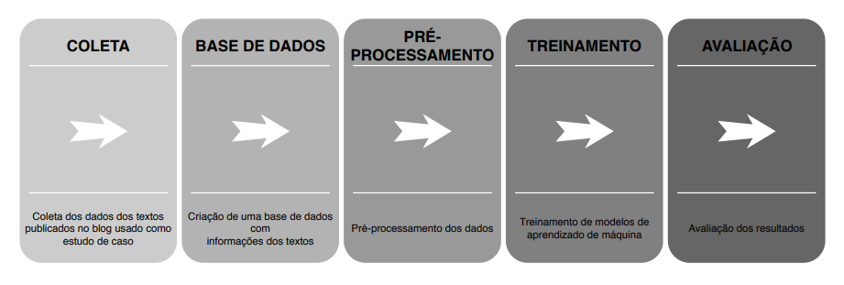
MÉTODO

Slide 18
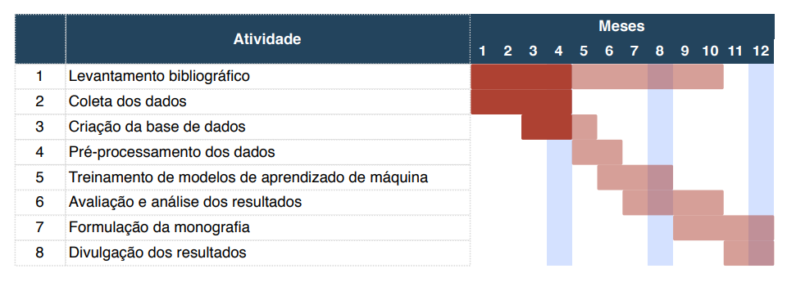
CRONOGRAMA

